Slide 1
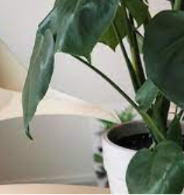
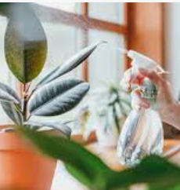
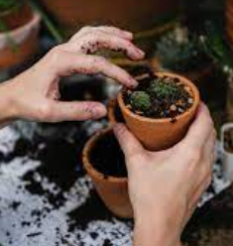
Dagelijkse plantenverzorging

Slide 2
Je koopt een plant ………….. Wat heeft een plant nodig?
Water
Licht
Voeding (grond)
Temperatuur
Lucht (vochtigheid-RV)
Verzorging
Acclimatiseren
Standvastig

Slide 3
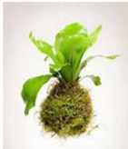
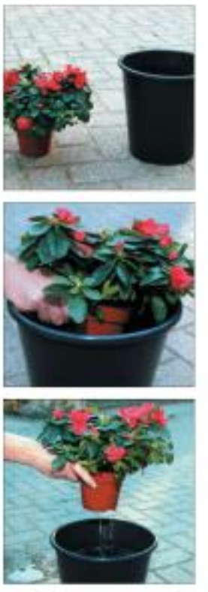
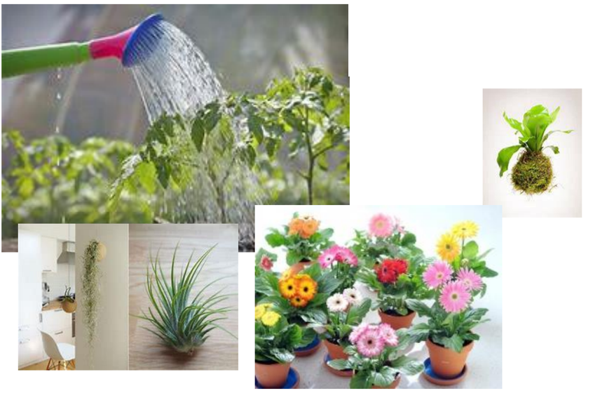
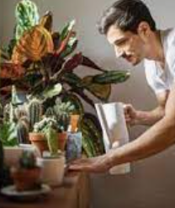
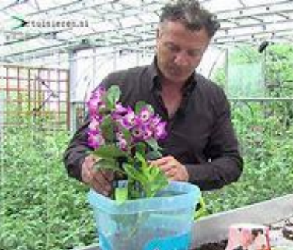
Water geven:

Slide 4
Regelmatig nakijken / check:
Wat kun je zien aan de plant?
Wat zie je aan de grond?
Gieten
Water op schotel
Dompelen
Besproeien
Nevelaar

Slide 5
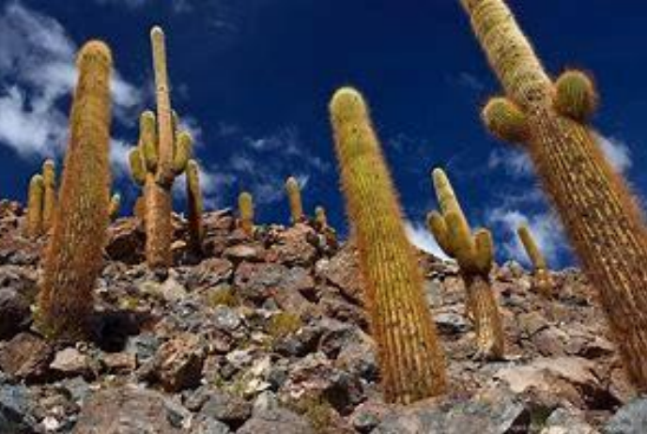
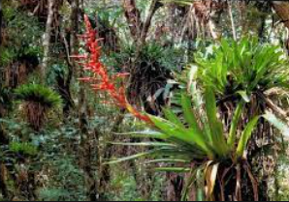
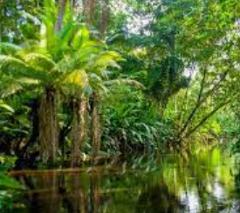
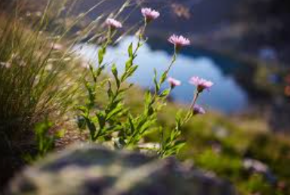
Op de juiste plek?

Slide 6
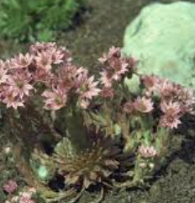
Herkomst van planten;
Gematigde klimaatzone = Mesofyten
Gebieden met wisselende temperaturen. Planten ademen door de huidmondjes, stevige opperhuid
Tropische klimaatzone = Hygrofyten
Vochtige warme omgeving-tropisch regenwoud/moeras, dunne opperhuid
Droge klimaatzone = Xerofyten
→ Droge gebieden zoals woestijn/steppe, planten hebben aanpassing/bescherming om verdamping te verminderen (waslaagje, vorm, stekels, naalden)

Slide 7
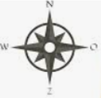
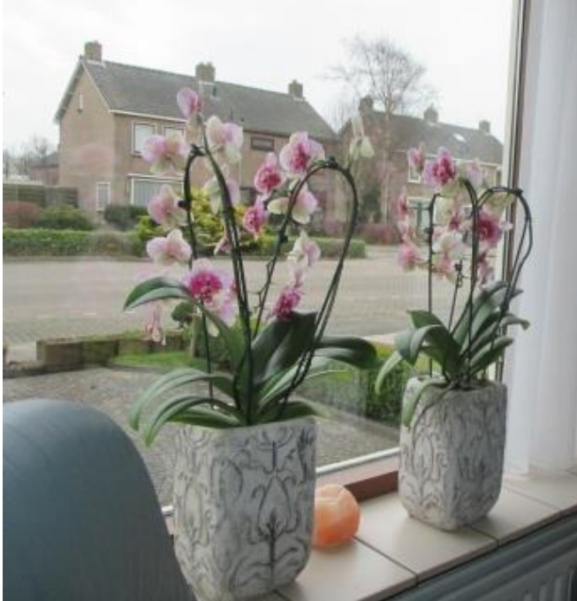
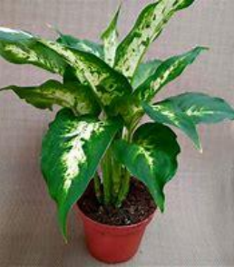
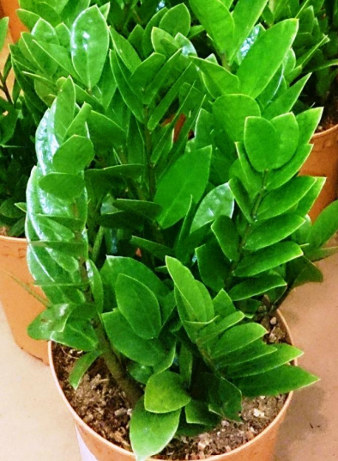
Licht
Binnen / buiten?
Voor (welk) raam?
Kenmerken van de plant geven informatie

Slide 8
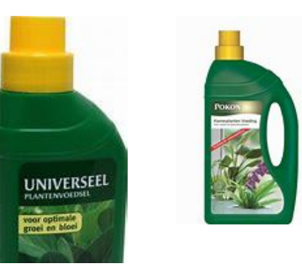
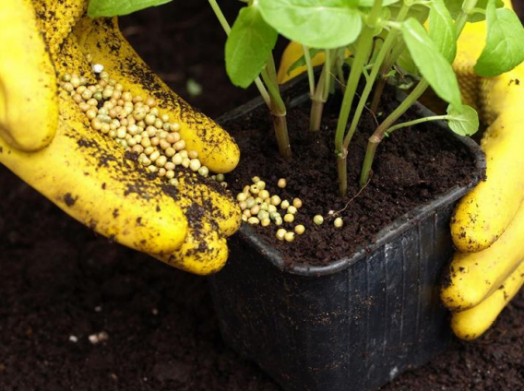
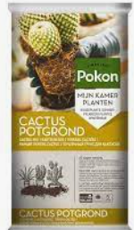
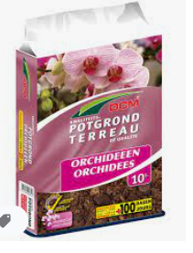
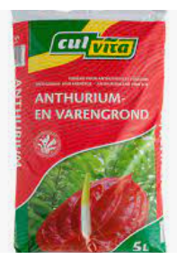
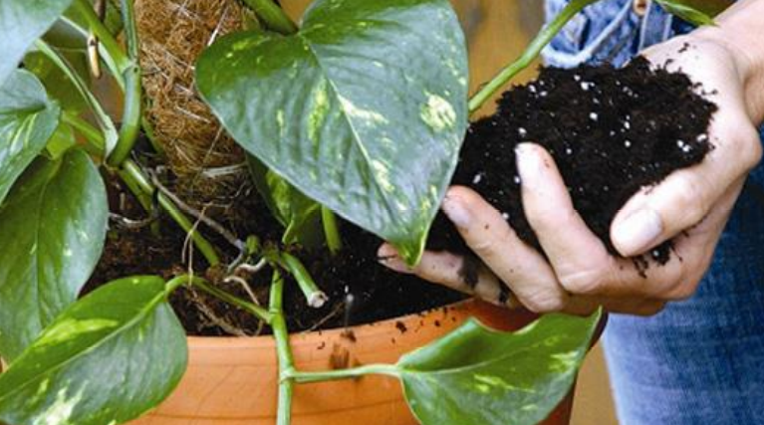
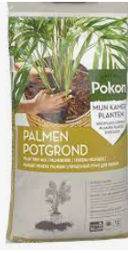
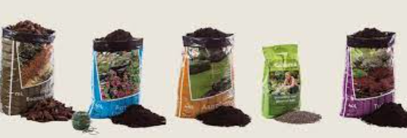
Voeding
Voeding geven aan planten
Bemesting → vloeibaar, korrels
Verpotten / potgrond

Slide 9
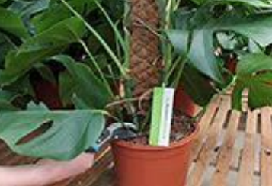
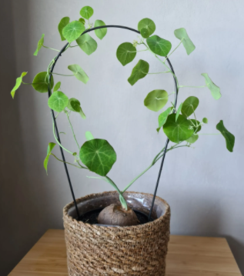
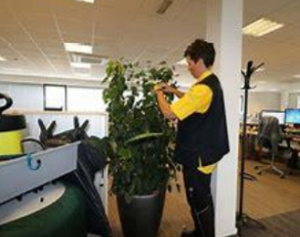
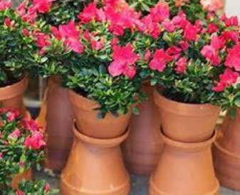
Verzorging
Naast watergeven en op de juiste plaats zetten ……
Uitgebloeide bloemen verwijderen
Opbinden
Dood/dor blad verwijderen
Blad schoonmaken

Slide 10
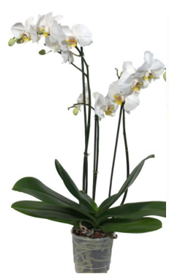
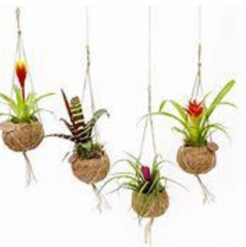
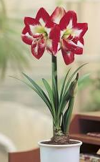
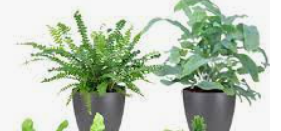
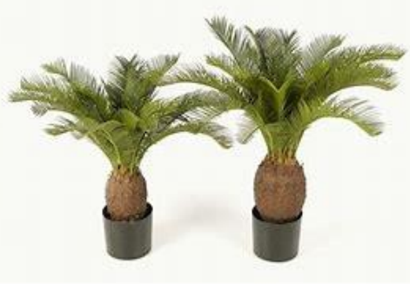
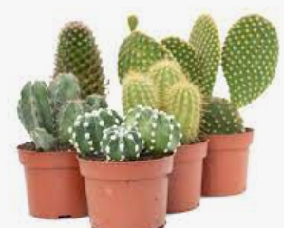
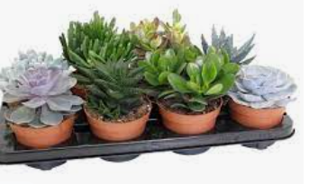
Planten met speciale verzorging
Bolgewassen (bl.druifje, Hyacint, Amaryllus)
Bromelia’s
Varens
Palmen
Succulenten (= cactussen / vetplanten)

Slide 11
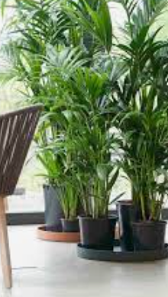
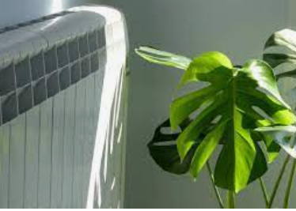
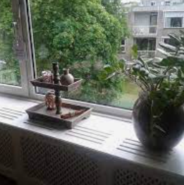
Lucht - Temperatuur
Herkomst / standplaats
Verwarming (vloer/radiatoren)
Luchtvochtigheid (RV)
= hoeveelheid waterdamp in de lucht
→ kamerplanten hebben graag een hoge luchtvochtigheid (70-90%)
→ in woonkamer RV vaak 50-60 %

Slide 12
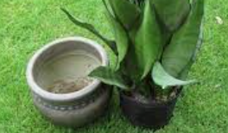
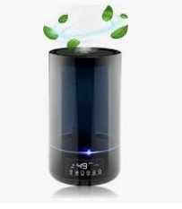
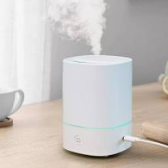
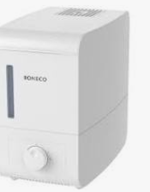
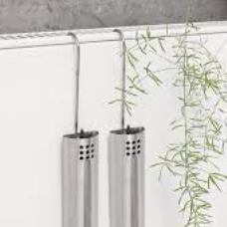
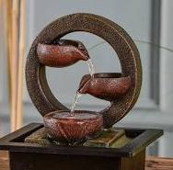
Tips: RV verhogen

